Slide 1
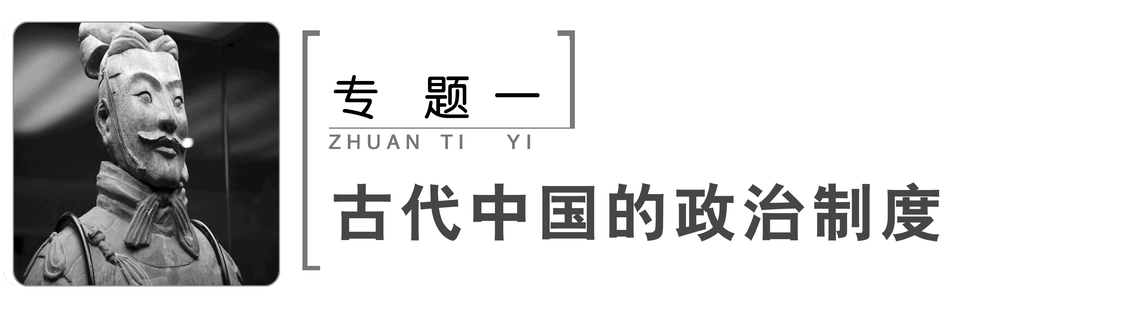

Slide 2
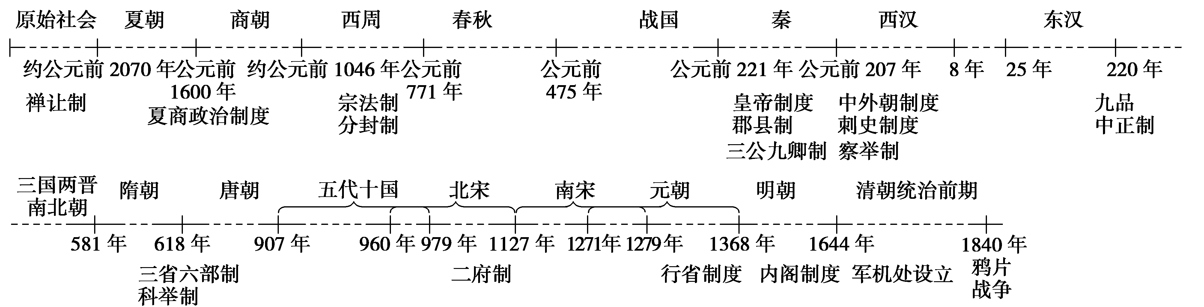
时空坐标——把握历史发展线索

Slide 3
        【阶段特征概览】
 | 商周 | 秦汉 | 隋唐宋元 | 明清
内容 | 早期政治制度体系建立：①以分封制和宗法制为核心；②将政治隶属关系与血缘关系结合起来，形成“家国一体”的政治框架 | 秦汉时期是中央集权制度的确立时期：①秦朝最早在全国范围内建立了专制主义中央集权制；②西汉通过解决“王国问题”，进一步巩固了中央集权 | 专制主义中央集权制度趋向成熟：①以三省六部制为核心的中枢权力机构建立；②以科举制为主的选官制度出现并逐步完善；③逐步建立完备的监察制度 | 君主专制空前强化：①明太祖废除丞相制度，明成祖设立内阁制；②清朝雍正帝设置了军机处，军机处的设立进一步加强了君主专制制度
主旨 | (1)分封制和宗法制，构成了中国古代早期政治制度的主体，基本特点是以血缘为基础，家国一体 (2)专制主义中央集权制度是中国封建社会的基本政治制度，对中国政治、经济、文化发展产生了深远影响

Slide 4
一、 中国早期政治制度的特点
世袭制、分封制、宗法制
理解西周分封制与宗法制的基本内容，认识中国早期政治制度的特点。

Slide 5
一、中国早期政治制度的特点
1）神权与王权相结合；
2）以血缘关系为纽带形成国家政治结构；
3）最高执政集团尚未实现权力的高度集中；（分封制下诸侯权力较大）

Slide 6
一、夏朝：臣民
部落首领(禹)
国王(禹)
国王(启)
禅让制
建立国家政权
世袭制
“公天下”
“家天下”
约公元前2070年

Slide 7

二、商朝
１）商朝的相关史实：
约公元前1600年商汤灭夏；
２）商朝政治的特点：
①以血缘关系为纽带，实行宗法制；
②神权与王权的密切结合
（突出表现：凡事都要通过占卜予以决定）

Slide 8

C
考点突破
真题研析
命题视角
课时训练
微课助学
核心
考点突破
商周时期的政治制度
要点一 夏商的政治制度
王位世袭制
1．王权承袭： 代替禅让制，王位传承的方式有父子相传和兄终弟及。
神秘
2．夏商的政治特点：王权具有 色彩。
3．夏商的行政制度
首页
尾页
上页
下页

Slide 9
三、西周
公元前1046年,武王、姜子牙等，大举伐纣，经过牧野之战，一战而胜，结束了商王朝的统治,建立了周朝,为了巩固统治和扩大疆域，采取了一些重要的措施-----分封制和宗法制……
。

Slide 10
1、概念：分封，就是“封邦建国”的意思。
周王把王畿以外地区的土地和人口分封给诸侯，让他们建立诸侯国,拱卫王室

Slide 11
2、目的：
保证周王室的强大，巩固统治阶级统治
3、分封的对象：
子弟（王族）、功臣、先代的贵族；
4、权利：
受封土地和人口、享有世袭统治权
5、义务：
军赋、力役、朝贡、朝觐
鲁、齐、燕、卫、宋、晋；等
6、诸侯国：
7、作用：
巩固统治稳定秩序；扩大疆域；传播文化。开发了边疆地区等。
8、解体：
春秋时周王室衰微，诸侯争霸.名存实亡．
战国时被郡县制取代.

Slide 12
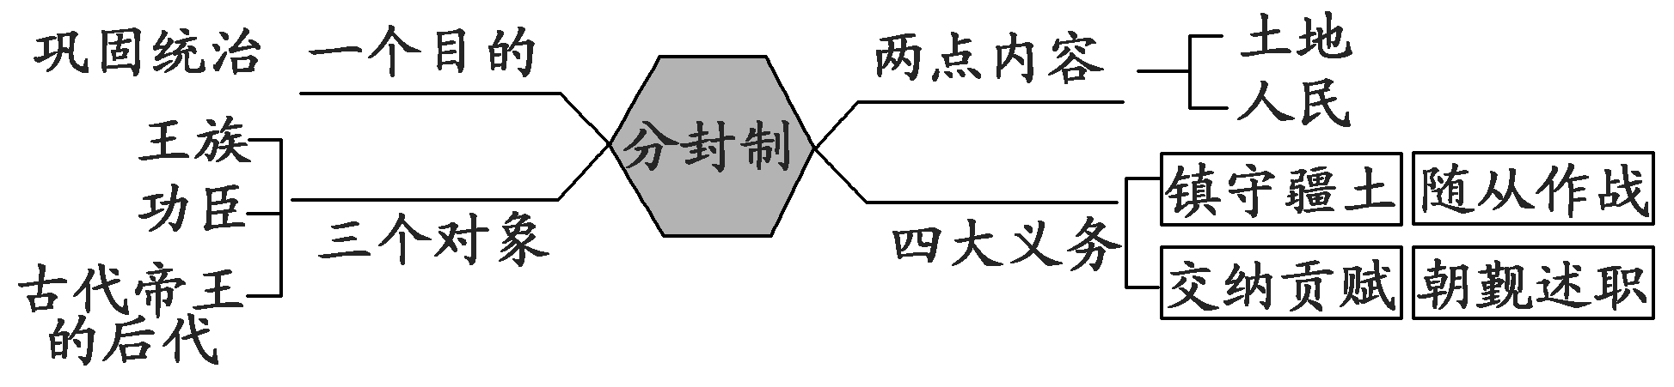
8．解体：诸侯在领地内享有相当大的独立性，西周后期，王权衰落，分封制遭到破坏，“礼崩乐坏”、“楚王问鼎”是其表现。
        [图示图解] 分封制

Slide 13
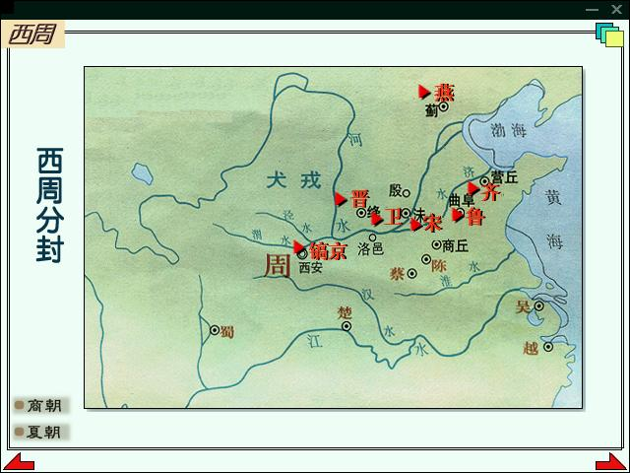
西周分封
王室贵族：
燕、鲁、卫、晋、吴
对象
先代贵族：
杞、宋、许、陈、楚
功 臣：
齐

Slide 14
C
考点突破
真题研析
命题视角
课时训练
微课助学
核心
考点突破
考点一 商周时期的政治制度
要点二 分封制
◆史料分析
基础梳理
史料印证
要点突破
真题对接
史料反映出实施
分封制的目的是
拱卫王室、巩固
西周统治，被分
封的诸侯有拱卫
王室的义务。
史料1 封建亲戚为诸侯之君，以为藩篱，屏蔽周室。
——顾炎武
幽王为烽火大鼓，有寇至举烽火，诸侯悉至……
——史记《周本纪》
首页
尾页
上页
下页

Slide 15
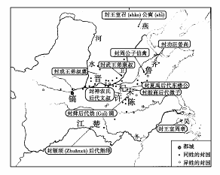
C
考点突破
真题研析
命题视角
课时训练
微课助学
核心
考点突破
考点一 商周时期的政治制度
要点二 分封制
◆史料分析
基础梳理
史料印证
要点突破
真题对接
(1)注意史料的来源(出处)；
(2)注意史料中的显性信息；
(3)注意图例表示的内容。
本史料反映出分封的对象
主要是王族、功臣、先代
贵族。从布局上看，王族
占据战略要地，是分封的
主体，直观地反映了“拱卫
王室”的分封意图。
史料2《荀子·儒效篇》记载：“(周公)兼制天下，
立七十一国，姬姓独居五十三人。”
史料3 西周分封制示意图
首页
尾页
上页
下页

Slide 16
C
考点突破
真题研析
命题视角
课时训练
微课助学
核心
考点突破
考点一 商周时期的政治制度
要点二 分封制
◆歌诀识记
基础梳理
史料印证
要点突破
真题对接
分封制
1．分封制的特点
(1)分封对象：分封对象多元化，但以同姓亲族为主体。
(2)分布地区：主要集中在黄河中下游地区，同姓亲族
封地居于富庶之地或战略要地。
(3)纵向联系：明确周王权力和诸侯义务，形成严格的
等级序列，加强了中央与地方的纵向联系。
西周地广行分封，
赐封对象三阶层。
王族功臣旧贵族，
齐鲁燕卫与宋晋。
地方诸侯多义务，
贡赋听命随军征。
土地人民遭瓜分，
分封诸国后变更。
巩固统治拓疆土，
东周混战国裂分。
(4)横向联系：以血缘关系为纽带分配国家政治权力，
加强了诸侯国之间的横向联系。
首页
尾页
上页
下页

Slide 17
C
考点突破
真题研析
命题视角
课时训练
微课助学
核心
考点突破
考点一 商周时期的政治制度
要点二 分封制
◆歌诀识记
基础梳理
史料印证
要点突破
真题对接
分封制
2．通史链接
西周后期，分封制遭破坏；秦统一全国后，
郡县制取代了分封制；西汉初实行郡国并行制度，
其中“封国”是分封制的表现。后世历代帝王分封
皇室成员为王、为侯，只是皇家特权的彰显，已
不再是分封制度。
西周地广行分封，
赐封对象三阶层。
王族功臣旧贵族，
齐鲁燕卫与宋晋。
地方诸侯多义务，
贡赋听命随军征。
土地人民遭瓜分，
分封诸国后变更。
巩固统治拓疆土，
东周混战国裂分。
首页
尾页
上页
下页

Slide 18
        三、西周的宗法制
1．含义：按照血缘宗族关系分配政治权力，维护政治联系。
3．特点：嫡长子继承，等级森严，强调血缘关系。
嫡长子
诸侯

Slide 19
        [归纳总结] 宗法制理解中的几个要点
  (1)一个核心：嫡长子继承制。
  (2)两个原则：“立嫡以长不以贤”“立子以贵不以长”。
  (3)三个宗法形式：家谱、宗祠、族规。
  (4)四个重要观念：“亲亲尊尊”“修身、齐家、治国、平天下”
  “男尊女卑”“裙带风气、荫庇心态”。

Slide 20
        宗法制的深远影响
(1)封建政治：封建社会中皇位继承的嫡长子继承制原则；对祖宗的崇拜；“家国同治”的统治理念等。
(2)社会习俗：后世的百家姓丛书、家族家谱修订、宗祠家庙的修建；民间的尊宗敬祖、认祖归宗、渴望亲情的传统观念，祭祖扫墓等。
(3)思想观念：“忠”“孝”等伦理观念；重视家庭建设、尊老爱幼、夫妻相敬、兄弟相亲、和睦相处等社会公德；男尊女卑、等级贵贱、过分强调家庭本位、任人唯亲等现象。

Slide 21

诸侯
诸侯
卿大夫
天子
卿大夫
诸侯
士
天子
嫡长子
平民
嫡系余子、 庶子

Slide 22
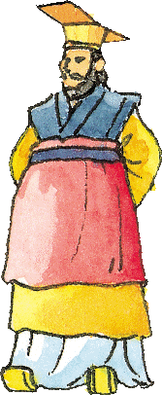
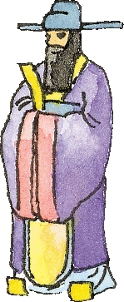
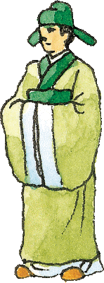
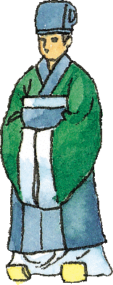


政治组织与亲族组织合一
政治权力分配基于血缘关系
嫡长子继承制
大宗
(宗主)
天子
小宗
(大宗)
诸侯
小宗
(大宗)
卿大夫
小宗
(大宗)
嫡长子
余嫡子及庶子
士
庶人

Slide 23
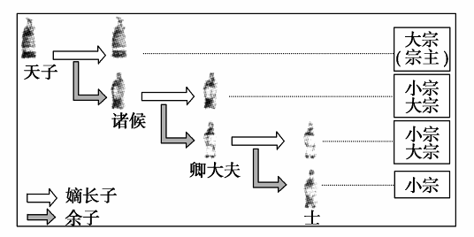
C
考点突破
真题研析
命题视角
课时训练
微课助学
核心
考点突破
考点一 商周时期的政治制度
要点三 宗法制
◆史料分析
基础梳理
史料印证
要点突破
真题对接
划分大宗、小宗的
依据是血缘关系的
亲疏、嫡庶之别。
大宗和小宗是相对的，
并不是一成不变的，
每一宗都实行嫡长子
继承制。
史料1 大宗、小宗：
首页
尾页
上页
下页

Slide 24
C
考点突破
真题研析
命题视角
课时训练
微课助学
核心
考点突破
考点一 商周时期的政治制度
要点三 宗法制
◆史料分析
基础梳理
史料印证
要点突破
真题对接
史料2反映了以
宗法血缘关系为
纽带形成国家权
力结构的特点。
史料3反映出最
高执政集团尚未
形成权力的高度
集中。
史料2 (西周)整个国家政权就是由“大宗”、“小宗”的宗法血缘关系组织起来的。家族的血缘关系与国家的组织关系有机地结合在一起。周天子在宗法关系上是天下的“大宗”，在政治关系上是一国之君……总之，宗法系统上的等级与政权组织中的等级是对立统一的，这就形成了亲贵合一、家国一体的政治体制。
史料3 早期的国家是从部落制中脱胎出来的……王权不可避免
地受到各方面的制约。“夏桀为有仍之会，有缗叛之，商纣之黎
东之薮，东夷叛之；周幽为大室之盟，戎狄叛之。……王国维
在谈到早期国家权力时说：“盖诸侯之于天子，犹后世诸侯之
于盟主，未有君臣之分也。”
首页
尾页
上页
下页

Slide 25
C
考点突破
真题研析
命题视角
课时训练
微课助学
核心
考点突破
考点一 商周时期的政治制度
要点三 宗法制
基础梳理
史料印证
要点突破
真题对接
3．早期政治制度的特点
(1)以血缘关系为纽带实行分封制，说明最高执政集团尚未实现权力的高度集中。
(2)带有浓厚的原始迷信色彩，王权和神权密切结合，形成了一套从中央到地方的行政管理制度。
(3)分封制与宗法制互为表里，血缘纽带与政治关系相结合，实行严格的等级制度，政权带有浓厚的部族色彩。
(4)具有相对的延续性和稳定性。
首页
尾页
上页
下页

Slide 26

【探究活动】宗法制和分封制关系如何？它们对西周统治起到的共同作用有那些？
关系：是支撑周朝政权的两大支柱；
宗与分之间互为表里，相辅相成；
宗法制是分封制的基础，是权力分配的原则，在政治制度方面的体现就是分封制。
分封制是按照宗法制的等级秩序严格进行的，是权力的分配
共同作用：①有效防止了贵族之间因权利继承产生的纷争，有利于社会的稳定。② 保证了贵族在政治上的垄断和特权地位。③强化了中央政权的管理．

Slide 27
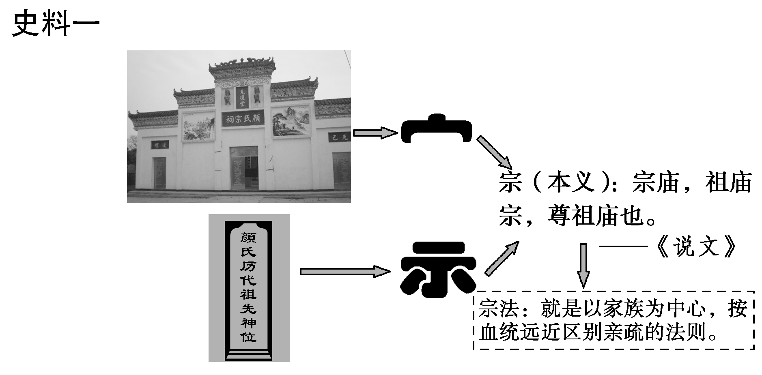
        重点2 宗法制
        【史料印证】

Slide 28
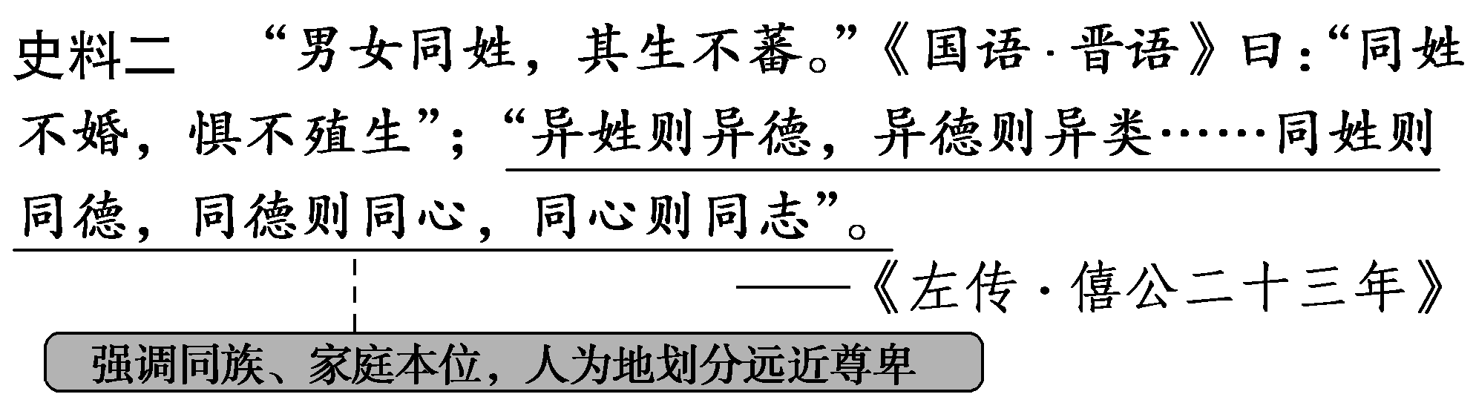
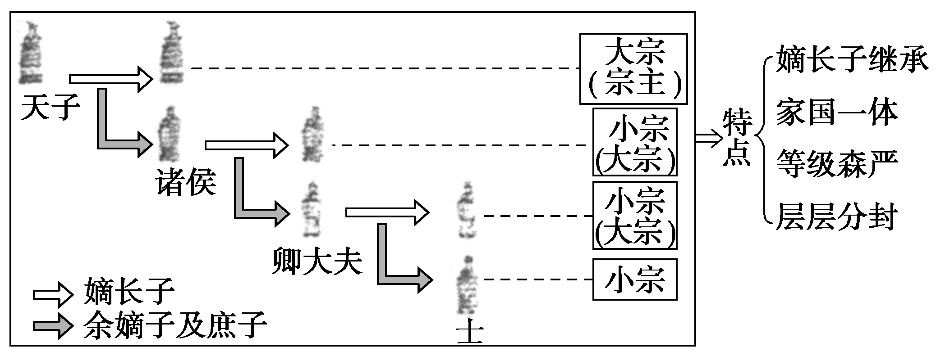
  史料三 西周宗法制下大宗、小宗示意图

Slide 29
C
考点突破
真题研析
命题视角
课时训练
微课助学
高考
真题研析
方法点拨
2018年备考可从以下三个视角理解早期政治制度
制度 | 宗法制 | 分封制
关键词 | “世卿世禄”“凝聚宗族”“血缘亲疏”“家族祖宗”“家庭关系”“嫡庶之辨”“大宗与小宗”“家族等级关系” | “分封授民”“授民授疆土”“拱卫王室”“随从作战”“朝觐述职”“交纳贡赋”“等级森严”“相对独立性”
实质 | 是家族内部根据血缘的亲疏，确立的一套土地、财产和政治地位的分配与继承制度。核心内容是嫡长子继承制 | 是统治阶级内部根据宗法血缘关系，联合同姓及异姓贵族在权力和财产方面的再分配制度。核心内容是规定了周王与诸侯之间的权利和义务
技巧 | 只要材料说的是这方面的内容，都要选与宗法制相关的内容 | 只要材料说的是这方面的内容，都要选与分封制相关的内容
首页
尾页
上页
下页

Slide 30
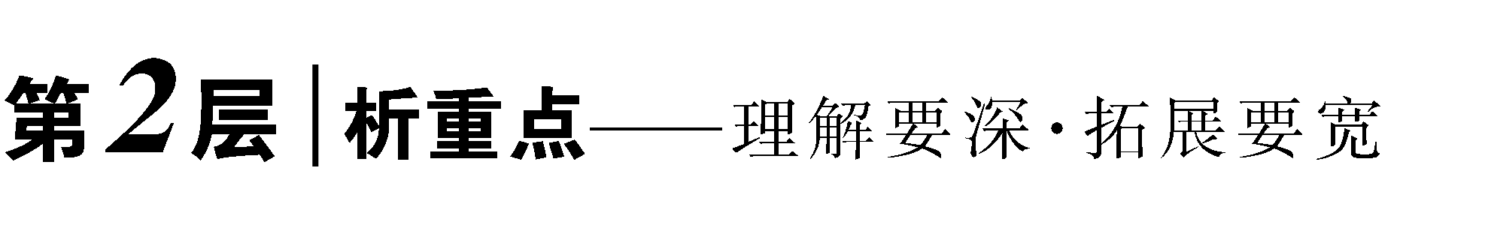
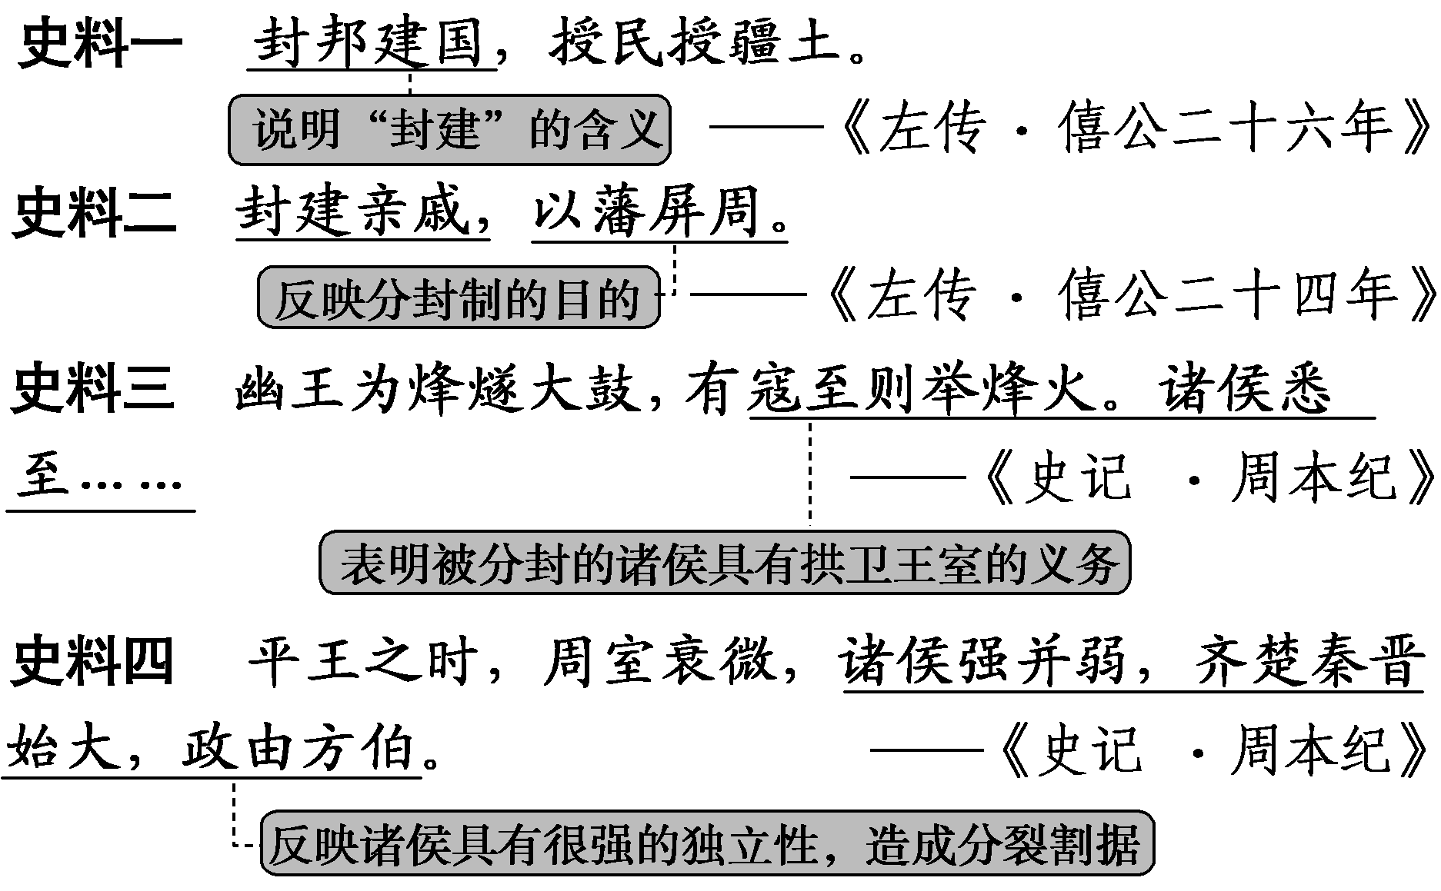
        重点1 分封制的特点与影响
        【史料印证】

Slide 31
        【史料应用】
思考：综合以上史料信息，西周实施分封制的目的是什么？其意图实现了吗？
      提示：目的：企图通过分封王族、功臣和古代帝王的后代为诸侯并明确规定诸侯权利、义务的方式达到护卫王室、巩固西周统治的目的。
      结果：初期：巩固了西周统治，扩大了西周疆域。后期：诸侯之间亲情关系淡薄，因诸侯权力过大，王室威信下降，出现了诸侯争霸的动荡局面，最终又威胁到了西周的统治。

Slide 32
C
考点突破
真题研析
命题视角
课时训练
微课助学
核心
考点突破
考点一 商周时期的政治制度
要点三 宗法制
◆解析
基础梳理
史料印证
要点突破
真题对接
“血缘关系”、“后世影响”是解题关键信息，四个备选项后世可能均存在，但与“重视血缘关系”题意联系最密切当属嫡长子继承，
故选B。
例题 (2013·海南卷)西周以血缘关系为纽带的宗法制，不仅是周朝分封制的基础，对后世也有深刻影响。这表现在 ( )
A．一夫多妻习俗长期延续
B．皇位继承“立嫡不以长”
C．诸子平等的财产继承权
D．婚姻中的“门当户对”
答案 B
首页
尾页
上页
下页

Slide 33
C
考点突破
真题研析
命题视角
课时训练
微课助学
高考
真题研析
◆解析
本题考查中国古代早期政治制度的演变，主要考查准确解读材料信息以及对所学知识的迁移应用能力。解题关键是抓住“百姓”这个称谓适用范围的变化。春秋战国时期社会政治制度的变化引起了社会思想文化的变化。春秋时期，宗法制遭到破坏，新兴地主阶级力量不断壮大，奴隶主贵族渐趋衰落，战国时期这一现象更加明显，“百姓”逐渐失去其贵族身份的专属意义，所以选B项。
例1 (2013·广东卷)战国以前，“百姓”是对贵族的总称；战国以后，“百姓”成为民众的通称。导致这一变化的主要原因是( )
A．分封制的加强
B．宗法制的衰落
C．百家争鸣局面的出现
D．井田制的推行
答案 B
首页
尾页
上页
下页

Slide 34
C
考点突破
真题研析
命题视角
课时训练
微课助学
高考
真题研析
◆解析
例2 (2013·全国新课标Ⅰ卷)在周代分封制下，墓葬有严格的等级规定。考古显示，战国时期，秦国地区君王墓葬规模宏大，其余墓葬无明显等级差别；在经济发达的东方六国地区，君王、卿大夫、士的墓葬等级差别明显。这表明 ( ) A．经济发展是分封制度得以维系的关键B．分封制中的等级规定凸显了君主集权C．秦国率先消除分封体制走向集权统治D．东方六国仍严格遵行西周的分封制度
本题考查战国时期秦国的政治制度，考查比较分析问题的能力。解题关键是比较秦国与东方六国墓葬等级规定发生变化。材料表明，战国时期秦国仅君主墓葬明显高于其余墓葬，这充分表明秦国率先由等级序列明显的分封制走向了中央集权统治，C项符合题意。经济发展是分封制瓦解的根本原因，A项错误；分封制下尚未形成高度集权，B项错误；战国时期分封制走向瓦解，D项错误。
答案 C
首页
尾页
上页
下页

Slide 35
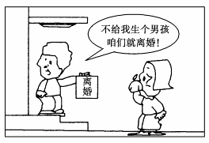
C
考点突破
真题研析
命题视角
课时训练
微课助学
命题
视角探究
视角一 隐含社会热点
考向：宗法制的现实影响
◆解析
备选项只有
“宗法血缘关
系”与题干中
“观念因素”的
要求一致，
故选B。
1.据2013年12月4日菏泽信息港信息，山东鲁西南一带县区男女婴儿性别比例严重失调，部分县区甚至高达157∶100，还有部分家庭因此而破裂，从观念因素形成的源头考虑，根源当首推 ( )
答案 B
A.中央集权制的存在 B．对宗法血缘关系的重视
C．经济生活条件的改善 D．古代法律不完善的误导
首页
尾页
上页
下页

Slide 36
C
考点突破
真题研析
命题视角
课时训练
微课助学
命题
视角探究
视角一 隐含社会热点
考向：宗法制对中华民族文化的影响
◆解析
2.2013年10月28日，黄帝陵当选为“中国文化符号”，其“同根、同源、同文化、血缘相亲、文化相承”的内涵成为凝聚中华民族的力量，这种讲文明传承的观念最早当源于 ( )
祭祖讲忠孝背
后强调的是血
缘传承关系，
符合宗法制
特点，故选C。
A．分封制度
B．皇帝制度
C．宗法制度
D．科举制度
答案 C
首页
尾页
上页
下页

Slide 37
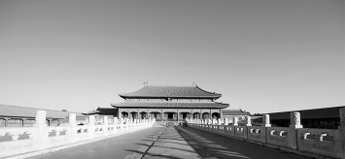
C
考点突破
真题研析
命题视角
课时训练
微课助学
命题
视角探究
视角二 紧扣教材知识
考向：秦代专制主义中央集权制度
◆解析
“象征皇权”是关键信息，专制、独裁、世袭、大一统都是与其相关的描述字眼，而分权制衡则是皇帝统御臣下的手段，故选D。
3.2014年1月，《图说故宫》(国学网)：故宫建筑多为黄色，是因为黄色象征皇权。说故宫的布局、造型、颜色……每一处细节都蕴含着“君权神授”、“________”的理念。如果填补“________”处的文字，最不可能的应是 ( )
A．皇权至上 B．皇位独尊
C．“大一统” D．分权制衡
答案 D
首页
尾页
上页
下页

Slide 38
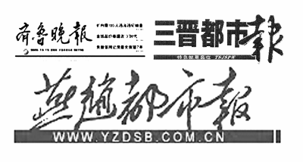
C
考点突破
真题研析
命题视角
课时训练
微课助学
命题
视角探究
视角二 紧扣教材知识
考向：中央集权与地方行政区划变迁
◆解析
此题是图片考题，解题时注意从图片中提取有效信息“燕”“赵”“晋”可知是分封制。
4.(2014·福建宁德联考)下图为2014年3月发行的报纸，与其命名直接相关的古代政治制度是 ( )
A．分封制 B．宗法制
C．郡县制 D．行省制
答案 A
首页
尾页
上页
下页

Slide 39
C
考点突破
真题研析
命题视角
课时训练
微课助学
命题
视角探究
视角三 运用新材料，创设新情景
◆解析
考向：分封制与郡县制比较
材料论述的是中央与地方的关系在两种制度中的不同体现，一个是地方服从中央，一个是地方割据中央，与郡县制、分封制的内涵一致，故选C。
5.2014年1月社科网《国学》：“中国古代两大典型政治制度，一是中央集权，形成的是由皇帝垂直型自上而下的大一统政治格局，而另一制度则是分权，中央犹在，但地方自治，政治权力不是一根线，而是多根线。材料涉及的制度应该是 ( )
A．分封制度VS世袭制 B．宗法制VS科举制
C．分封制VS郡县制 D．君主专制VS中央集权
答案 C
首页
尾页
上页
下页

Slide 40
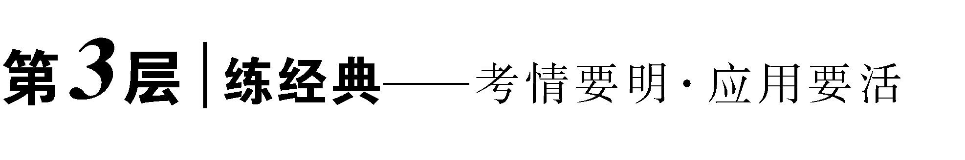
        1．新材料——政治礼仪关联的政治制度
(2015·高考江苏卷)《礼记》记述了贵族朝会的列位礼节：天子南向而立；三公，中阶之前；诸侯，阼阶(东台阶)之东；诸伯，西阶之西；诸子，门东……九夷，东门外；八蛮，南门外。与此相关的政治制度是 ( )
A．分封制 B．三公九卿制
C．郡县制 D．郡国并行制

Slide 41
  解析：选A。解答本题的关键是理解材料的意思。材料大意为：不同爵位的贵族在与天子朝会时处在不同的位置。由此可知，周代贵族在朝会的时候有尊卑之分，这反映的是分封制下形成的森严的等级序列，故A项正确。三公九卿制和郡县制是秦代实行的政治制度，郡国并行制是汉初实行的政治制度，皆与题干信息不符，故排除B、C、D三项。

